Slide 1
«Знаки вокруг нас, дорожные знаки»
презентация по риторике 4 класс

Slide 2
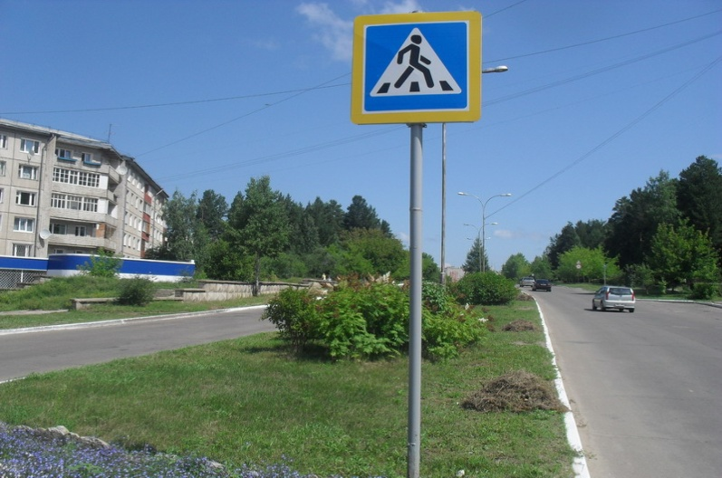
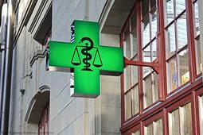
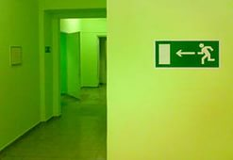
Знак - материальный, чувственно воспринимаемый предмет (явление, действие), который выступает как представитель другого предмета, свойства или отношения.

Slide 3
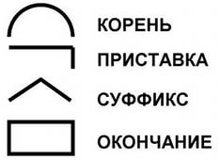
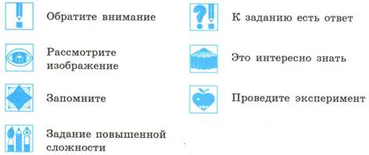
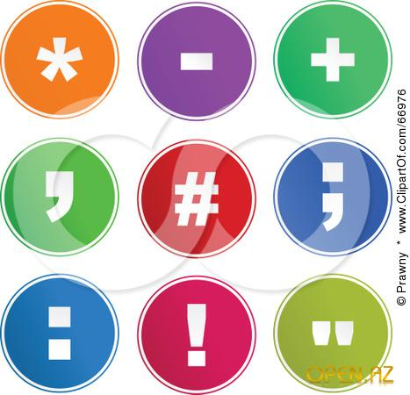
Знаки в учебниках

Slide 4
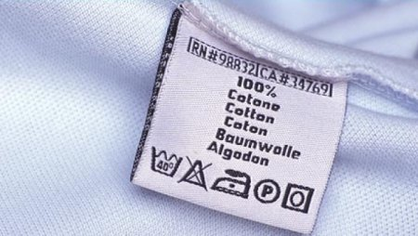
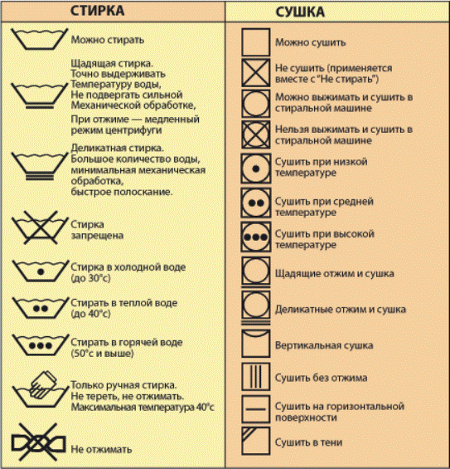
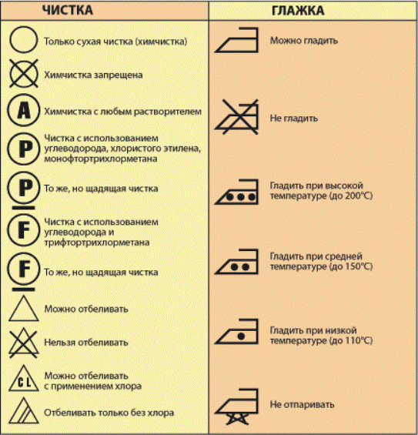
Знаки на одежде

Slide 5
Дорожные знаки
Информационные
Запрещающие
Предупреждающие

Slide 6
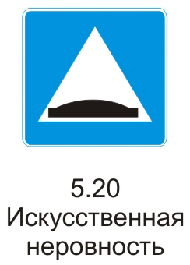
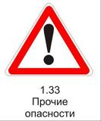
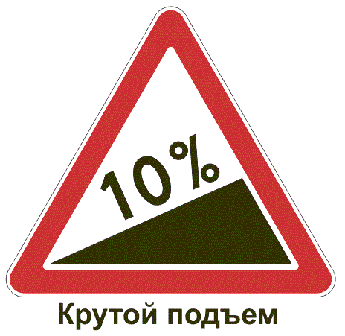
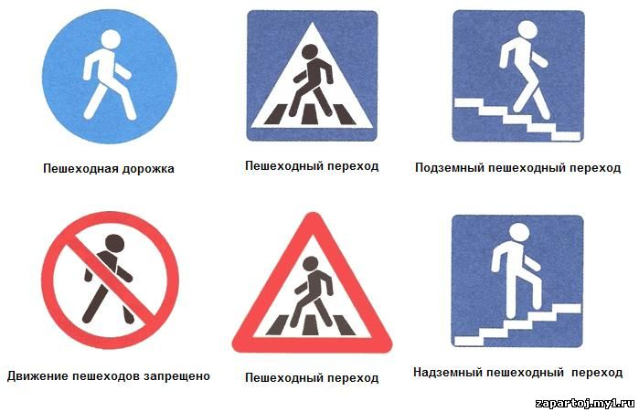
ДОРОЖНЫЕ ЗНАКИ

Slide 7
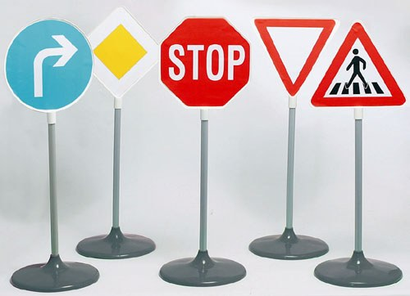
Без знаков дорожного движения и водителям, и пешеходам было бы очень сложно правильно вести себя на дороге.

Slide 8
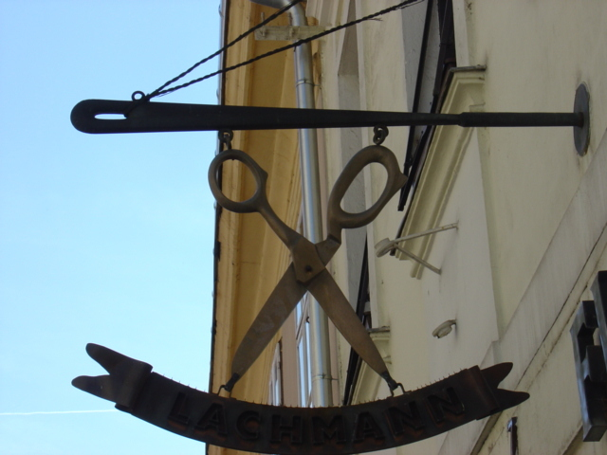
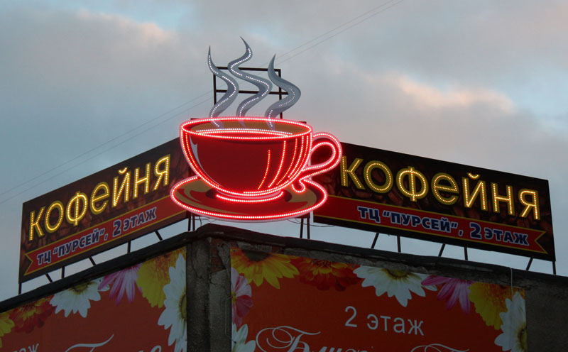
Знаки-копии

Slide 9
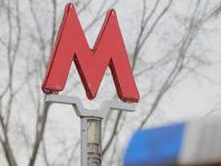
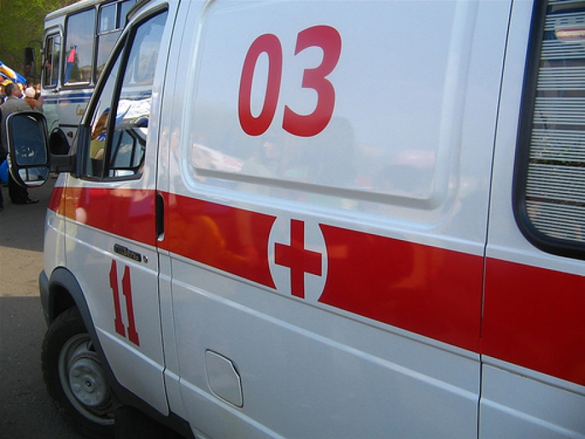
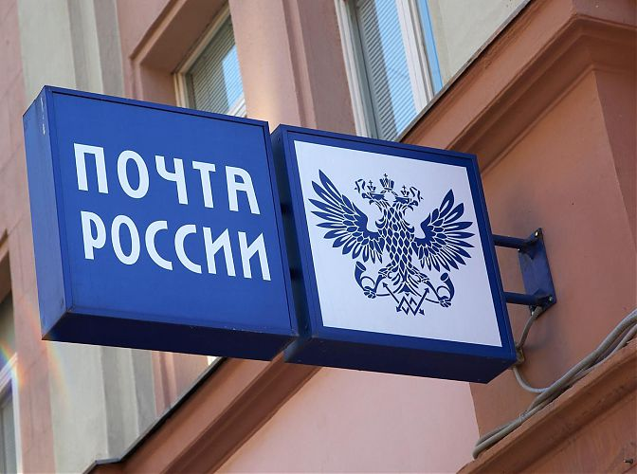
Знаки-символы

Slide 10
Гербы и флаги государств относятся к знакам - символам

